Slide 1


Bem-vindo
à oportunidade
de negócio Herbalife
Notes:
Discurso Sugerido:
Olá pessoal! Quero começar agradecendo a todos vocês por tirar um tempo do seu dia para estar aqui hoje. Estou muito feliz de estar aqui, compartilhando a minha história com a Herbalife com todos vocês. Hoje você vai saber mais sobre mim, sobre a empresa, produtos, oportunidades de renda e também histórias incríveis de transformação pessoal de clientes e Distribuidores Herbalife. Quem aqui já usa os produtos e já teve resultado? Pode ser que você esteja buscando um desconto maior na compra dos produtos ou uma oportunidade de renda extra. Alguns de vocês podem estar procurando maneiras de se manter motivados com sua jornada de bem-estar e ajudar outras pessoas a fazer o mesmo. Mas talvez você veja a oportunidade de fazer disso um negócio em tempo integral. Se você é atraído pela ideia de ter um negócio que pode construir, crescer e administrar de qualquer lugar, este é o negócio para você. Durante nosso tempo juntos hoje, mostrarei por que nossos produtos e oportunidade de negócios podem ser exatamente o que você está procurando.

Slide 2


Negócio
  com
  Propósito
Ajudar pessoas a viver sua melhor vida
Notes:
Discurso sugerido:
Em primeiro lugar, quero que saiba que este é um negócio com um propósito. O objetivo da Herbalife é ajudar todos a viverem sua melhor vida. Isso não é incrível? Estamos falando sobre causar um impacto positivo no mundo! A oportunidade de ajudar as pessoas em sua jornada de bem-estar é uma maneira orgânica e autêntica de fazer a diferença. É uma oportunidade que nos conecta à nossa comunidade, de forma única.

Slide 3
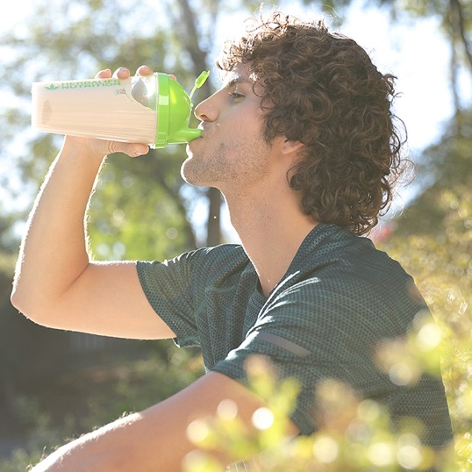
Sobre a Herbalife
“Marca #1 no mundo em controle de peso e bem-estar*”
Presente em +90 países.
Uma das maiores empresas globais de nutrição e oportunidade de empreendedorismo há +40 anos.
Time de especialistas globais de cientistas, medicos e PhDs.
Produtos de nutrição baseados em ciência, disponíveis exclusivamente através de nossos Distribuidores independentes treinados.
* Fonte: Euromonitor International Limited, por Consumer Health ed. 2023, definições de controle de peso e bem-estar; participação % de mercado da companhia global em valor de venda ao consumidor, dados de 2023.
Notes:
Discurso sugerido:
Talvez você esteja pensando “mas tem muitas outras coisas que eu poderia fazer para ajudar pessoas e ganhar um dinheirinho extra. Então, por que Herbalife?” Bom, deixe eu te contar porque a Herbalife é uma oportunidade de negócio única. Para começar, os produtos são incríveis. A Herbalife é a marca número um em nutrição ativa e estilo de vida. Opera em mais de 90 países e é líder global em nutrição há mais de 40 anos. Isso se deve em grande parte à qualidade dos produtos! Há toda uma equipe global de cientistas, PhDs e médicos dedicados a testar a pureza e a segurança dos nossos ingredientes e fórmulas. Os produtos apoiados pela ciência não apenas têm um ótimo sabor e funcionam muito bem, como também são feitos com ingredientes de alta qualidade e estão disponíveis exclusivamente através de nós - distribuidores independentes.

Slide 4

Sobre a Herbalife
“Marca #1 no mundo no agregado de substitutos de refeição e suplementos de proteína.”*
Com 5.4 Milhões de shakes proteicos consumidos diariamente.
Ações negociadas publicamente,
com U$8.8 Bilhões em vendas sugeridas
no varejo em 2022.
Socialmente responsável. Fornece
boa nutrição e causa impactos positivos
nas comunidades ao redor do mundo.
*Fonte: Euromonitor International Limited, por Consumer Health ed. 2023, definições de controle de peso e bem-estar; participação % de mercado da companhia global em valor de venda ao consumidor, dados de 2023.
Notes:
Discurso sugerido:
Quem aqui já tomou seu shake hoje? Pois é, vocês não estão sozinhos! Todos os dias, em todo o mundo, mais de 5 milhões e 400 mil Shakes são consumidos.
E vocês sabiam que a Herbalife tem ações negociadas na bolsa de Nova York?
Apenas no ano de 2022, registramos mais de 8 bilhões de dólares em vendas no mundo.
Além de tudo isso, a Herbalife é uma empresa socialmente responsável. Temos um programa de apoio às comunidades e causamos impacto positivo ao redor do mundo.

Slide 5
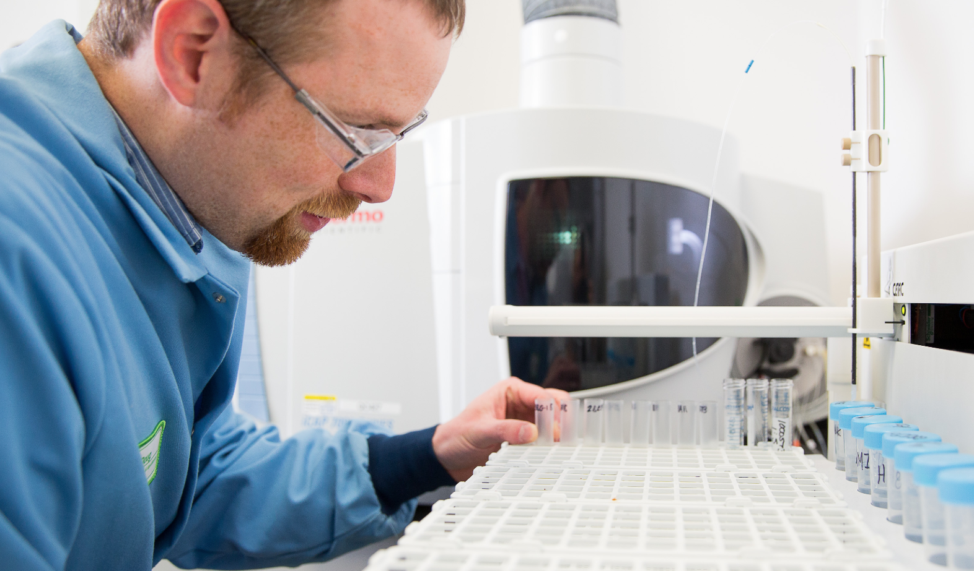
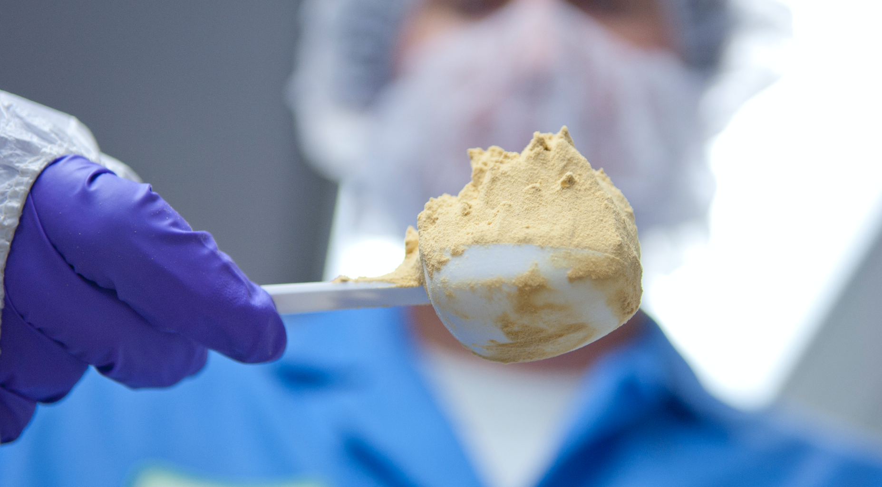
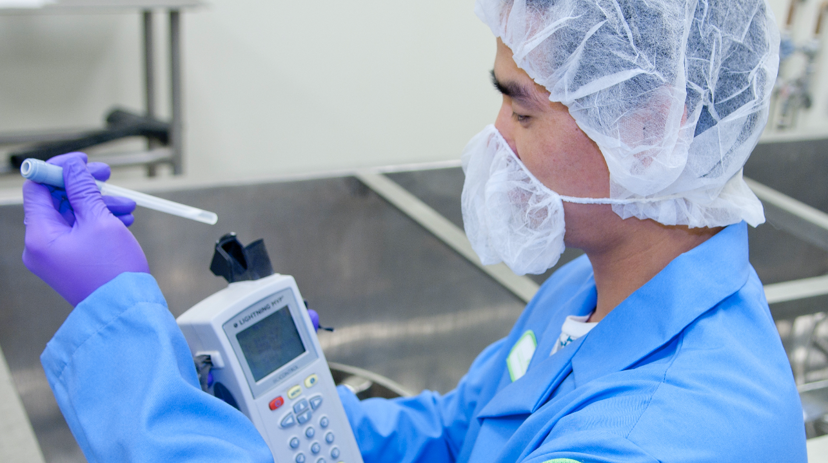

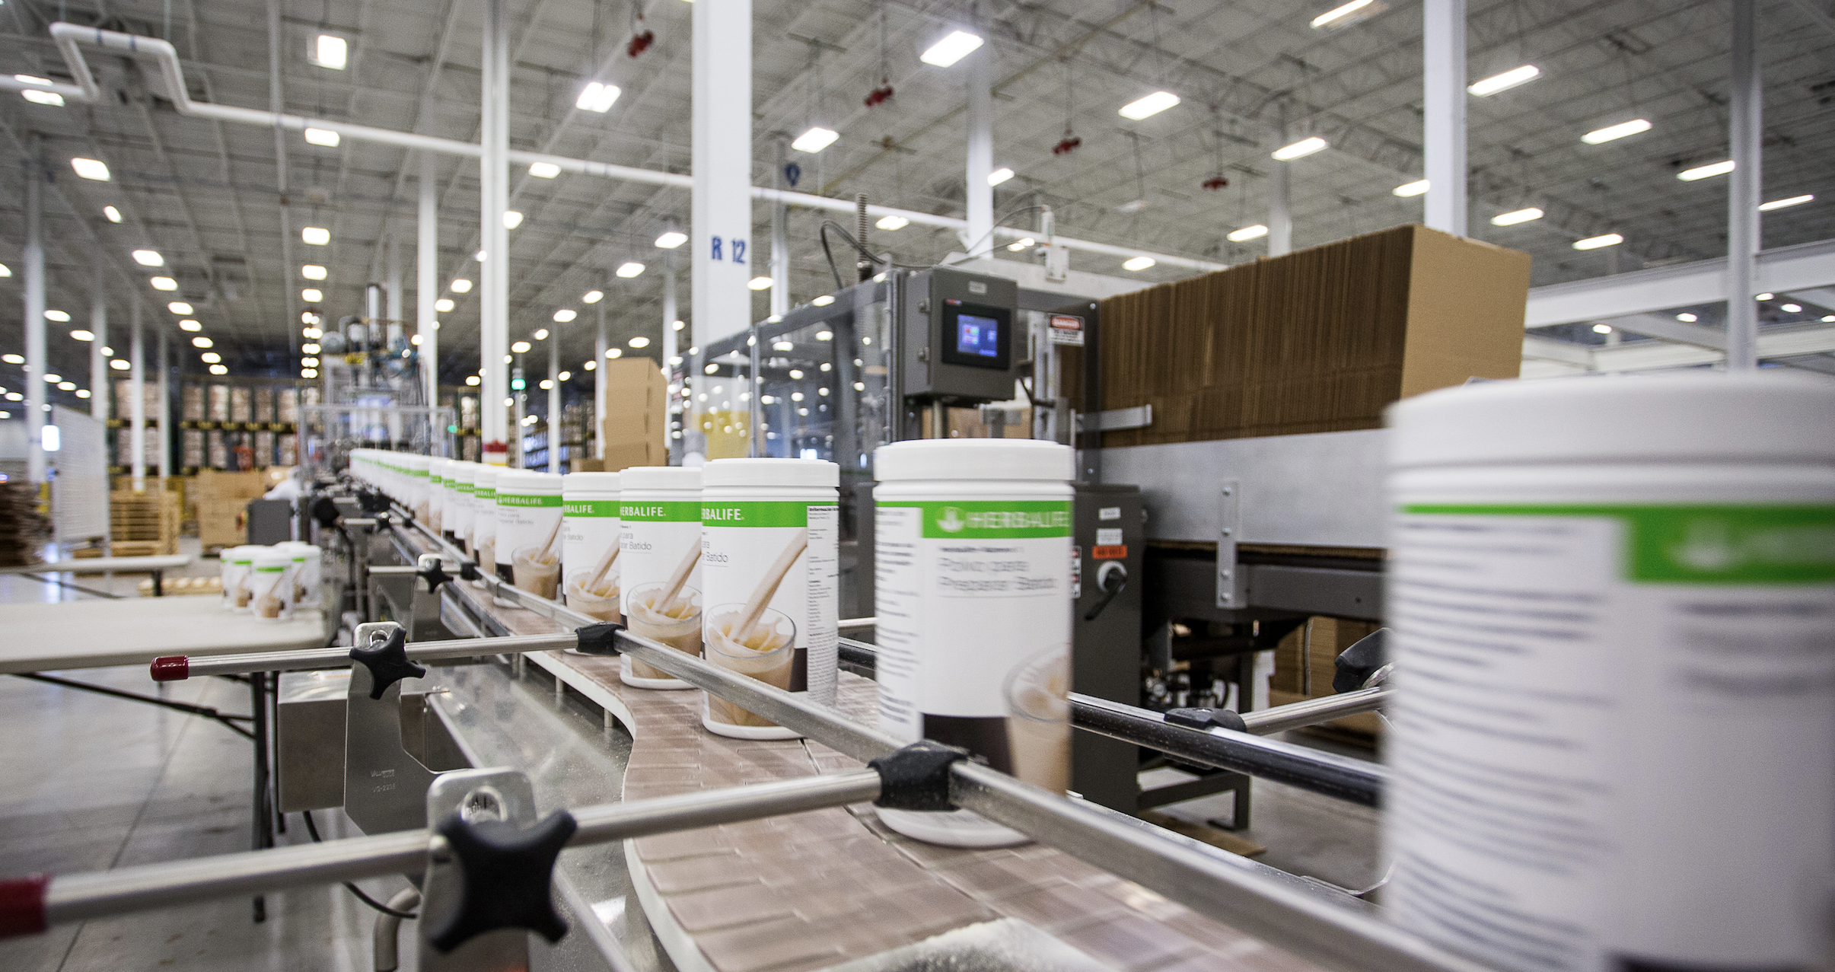
A ciência orienta
nosso padrão de qualidade
1. Testes após cultivo e colheita
2. Teste de Matéria Prima
3. Teste após mistura de ingredientes
Padrão de Qualidade Científico
4. Teste após transporte
5. Teste após embalagem
Notes:
Discurso sugerido:
Vamos falar um pouco sobre a qualidade, é que algo poderoso para nós. A excelência faz parte de todas as etapas – desde a forma como os ingredientes são cultivados até como são selecionados para nossos produtos. A qualidade é aparente na forma como cada produto é pesquisado, desenvolvido e testado. Temos centenas de funcionários cientificamente treinados trabalhando em todo o mundo em nossos laboratórios de pesquisa e desenvolvimento, nossas instalações de inovação e fabricação e laboratórios de controle de qualidade. Tem até um laboratório que testa todos os outros laboratórios. Esses especialistas usam a Ciência Celular e métodos como Extração, Filtração e Identificação Botânica. Eles têm todos os tipos de máquinas sofisticadas de última geração que fazem coisas como determinar se os produtos têm os tipos certos de botânicos nos níveis certos. Eles garantem que cada produto contenha as quantidades certas de ingredientes como aminoácidos, minerais ou vitaminas e que não contenham quantidades perigosas de patógenos, micróbios ou outras substâncias nocivas. Todas essas máquinas e métodos de teste de alta tecnologia significam que você tem a garantia das quantidades certas de ingredientes seguros e bem identificados em cada produto. Isso significa que você pode confiar que receberá exatamente o que está no rótulo todas as vezes. Os produtos também são testados por meio de embalagem e envio, armazenamento, distribuição e até consumo. A qualidade está literalmente incorporada em cada etapa da Herbalife, e isso é motivo de orgulho para todos nós. Nossa qualidade é reconhecida em todo o mundo.

Slide 6











Acreditações & Certificações
dos produtos Herbalife
Notes:
Discurso sugerido:
Dê uma olhada em todas essas certificações. Impressionante não? Por exemplo: USDA Organic que certifica os produtores de alimentos orgânicos; Non-GMO Verified, significa produto livre de transgênicos, Vegan representa os produtos adequados para dietas veganas, ou seja, livres de ingredientes de origem animal e o NSF, o que significa que produtos certificados são seguros até mesmo para atletas profissionais! A lista continua. Você pode consultar nossos rótulos de produtos para ver quais certificações pertencem aos produtos nos quais você está interessado.

Slide 7

O que você
busca?
Ganhar renda extra?
Fazer algo significativo e ser reconhecido?
Criar sua propria agenda?
Investir em um sonho com a família ou amigos?
Trabalhar de casa, da estrada ou de qualquer lugar?
Construir um negócio em tempo integral, com baixo custo inicial e suporte máximo?
Notes:
Discurso sugerido:
Agora, eu quero te fazer uma pergunta: quais são seus objetivos? Você já parou pra pensar sobre isso? Cada pessoa nesta sala terá uma resposta diferente, mas a maioria de nós tem objetivos ou razões semelhantes para usar a Herbalife. Eu sei que me identifico com isso e aposto que você também. Pergunte a si mesmo, o que você quer: Fazer renda extra? Ser dono do seu horário, da sua agenda? Trabalhar em casa, na estrada ou em qualquer lugar do mundo? Fazer algo mais significativo e ser recompensado? Investir em um sonho e passar mais tempo de qualidade com a família e os amigos? Construir um negócio em tempo integral com baixo custo inicial e suporte máximo? Algum desses se conecta com você? Eu aposto que tem mais de um desses motivos que você se identifica!

Slide 8



Abordamos as
Megatendências Globais
Taxas crescentes de obesidade
Interesse em envelhecimento saudável
Aumento do empreendedorismo
39%
dos adultos estão
com sobrepeso
73,4
582M
anos
1B+
Expectativa de vida média**
empreendedores***
são obesos*
*World Health Organization, 2022
**World Health Organization, 2019
***MARKINBLOG, 2020
Notes:
Discurso sugerido:
Quaisquer que sejam seus objetivos pessoais, certamente eles estão conectados a algumas das coisas maiores que estão acontecendo no mundo. Estou falando de megatendências globais. Eu sei que todos vocês conhecem alguém que luta com seu peso. 39% dos adultos no mundo estão realmente acima do peso. Talvez você até conheça alguém que é obeso. Estudos recentes mostram que mais de 1 bilhão de adultos são afetados pela obesidade. E, infelizmente, esse número está aumentando. Então, pense naquelas pessoas que você conhece por um minuto. E se você pudesse ajudá-los agora? Quão melhor seria a vida deles? Como existe uma oportunidade imediata de ajudar as pessoas a desenvolver melhores hábitos nutricionais, há sempre uma demanda por produtos Herbalife. Agora, mais do que nunca, saúde e nutrição estão no topo da mente de todos. Mas só porque as pessoas estão pensando nisso nem sempre significa que elas sabem o que fazer. A maioria deles precisa de orientação e apoio. Eles precisam de uma comunidade.
Outra megatendência global é o envelhecimento mais saudável. É algo em que muitas pessoas pensam, mas, novamente, não é algo que necessariamente saibam fazer. Mas é um fator enorme quando se trata de determinar a qualidade de vida. E as mais recentes descobertas da Organização Mundial da Saúde mostram que a expectativa média de vida em todo o mundo é agora superior a 73 anos. Claro, a maneira como você envelhece é tudo. Existem muitos fatores e variáveis envolvidos na determinação da sua qualidade de vida. Muito disso se resume ao estilo de vida, e essa parte está em suas mãos.
A terceira megatendência global é encontrar um melhor equilíbrio entre vida profissional e ser seu próprio chefe. Todos nós estamos nos sentindo cada vez mais estressados hoje em dia e isso criou uma demanda ainda maior por flexibilidade e controle de nossas vidas. Todos nós nos adaptamos e encontramos novas formas de trabalhar. E todos nós estamos exigindo mais para apoiar uma melhor qualidade de vida. É aí que entra o empreendedorismo. Dados recentes mostram que existem 582 milhões de empreendedores no mundo. Esse número está crescendo. Por que? Pense nas vantagens. Ser seu próprio patrão. Executando seu próprio negócio. Trabalhando em casa, ou onde você estiver. A qualquer momento. O que é mais flexível do que isso? Esse tipo de personalização oferece muitas opções. Permite que você leve uma vida mais saudável e construa seu próprio negócio.

Slide 9
Vitaminas e minerais
Fitonutrientes
Omega-3
Gorduras
Filosofia
Global
de Nutrição
Exercício
Descanso
Carboidratos
O que o seu corpo precisa:
Fibras
Proteína
Hidratação
Notes:
Discurso sugerido:
Uma das maneiras pelas quais a Herbalife apoia um estilo de vida mais saudável é projetando produtos que atendam às necessidades do seu corpo. Cada produto oferece o equilíbrio certo de nutrição saudável. Esse é o segredo. Dando ao seu corpo o que ele precisa para prosperar todos os dias! Como a quantidade certa de proteínas, carboidratos, gorduras, fibras, fitonutrientes, vitaminas e minerais e descanso. Na Herbalife, isso se chama Filosofia Global de Nutrição. Simplificando, são todas as coisas que ajudam a fazer você se sentir completo. As coisas que você precisa todos os dias para ajudá-lo a viver sua melhor vida. Estas são as coisas que seus clientes precisam também.

Slide 10




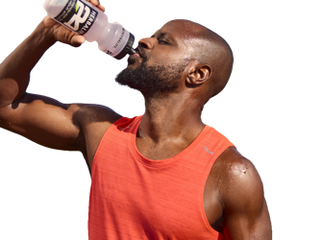

Marca Nº #1 em controle de peso e bem-estar
Bem-estar
Peso Saudável
Fit e Ativo
Longevidade Saudável
Alcance seu objetivo de peso saudável com nutrição balanceada
Apoie o bem-estar diário e sinta-se com mais energia
Melhore sua performance no treino e viva um estilo de vida saudável e ativo
Cuide da sua saúde e viva com mais qualidade
Notes:
Discurso sugerido:
O que os nossos clientes buscam?
PESO SAUDÁVEL: Se eles querem atingir uma meta de peso saudável, melhorar ou manter a forma corporal, encontrar maneiras de adicionar proteína em sua dieta ou apenas parecer e se sentir melhor, temos muitos produtos equilibrados e saborosos para apoiar esses objetivos.
BEM-ESTAR: Eles podem estar procurando maneiras de ajudar seu sistema imunológico a se sentirem mais energizados e melhorar sua saúde e bem-estar geral. Nossos chás, produtos de nutrição direcionados e suplementos podem ajudar nisso.
EM FORMA E ATIVA: Também temos toda uma linha chamada Herbalife 24 que é personalizada para atletas que desejam atingir o próximo nível em treinamento, desempenho e recuperação com suporte nutricional e viver um estilo de vida ativo e saudável. Os produtos Herbalife 24 também são certificados pela NSF para esportes, o que é super importante para os atletas. E isso apenas adiciona outra camada de confiança para seus clientes.

Slide 11
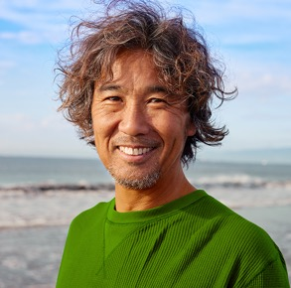



Uma oportunidade
aberta para TODOS
O que NÃO importa
Sua idade
Seu passado profissional
Sua experiência
O que importa
Sua atitude positiva
Sua vontade de aprender e tentar
Sua habilidade de ajudar pessoas
Notes:
Discurso sugerido:
Agora que você sabe mais sobre a empresa e como os produtos podem ajudá-lo a viver melhor, provavelmente está se perguntando como pode se beneficiar dessa oportunidade. Você está aqui porque eu sei que você pode. Esta oportunidade está aberta a qualquer pessoa. Não importa quantos anos você tem, ou qual é a sua formação ou experiência profissional. Tudo o que importa é que você tenha uma ótima atitude, esteja disposto a aprender e experimentar coisas novas e tenha vontade de ajudar as pessoas. Isso é o que pode te ajudar a se transformar.

Slide 12

Nutrindo
Transformações
Pessoais poderosas
Notes:
Discurso sugerido:
Esta empresa transformou seriamente a minha vida. Eu sei como isso soa, mas é verdade. Na verdade, eu nem percebi que estava acontecendo no começo. As mudanças começaram gradualmente, como acontece com a maioria das pessoas que estão abertas a mudanças.
CONTE SUA HISTÓRIA

Slide 13
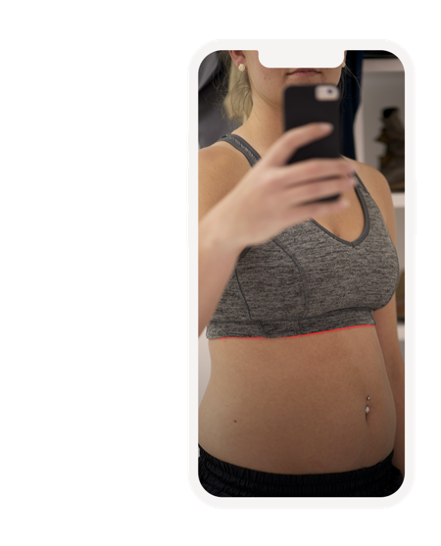
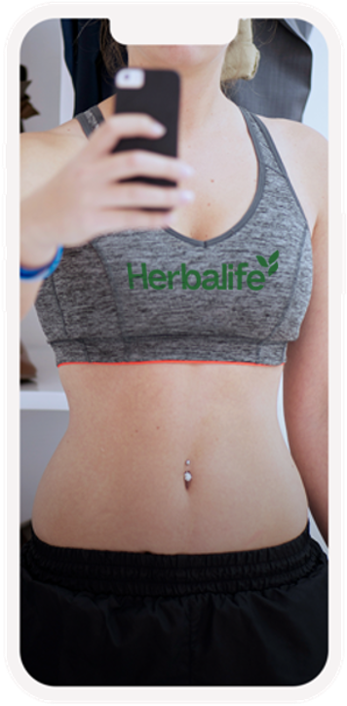
Nome
Resultado de peso
Resultado de bem-estar
Energia
Antes
After
Depois
Seus resultados podem variar e dependerão da resposta metabólica de seu organismo e do uso adequado dos produtos
Notes:
INCLUA RESULTADOS DOS SEUS CLIENTES COM OS PRODUTOS.

Slide 14

Vantagens da
Oportunidade de Negócio
Herbalife
Notes:
Discurso Sugerido;
Então, vamos falar sobre todas as vantagens de se tornar um distribuidor independente Herbalife.

Slide 15

Oportunidade
de negócio Herbalife
Escalável
De atividade em tempo parcial para ganhar renda extra a um negócio em tempo integral
Flexível
Se encaixa na sua vida, sua agenda, suas paixões
Global
Oportunidade para construir negócios em +90 países desde o primeiro dia
* Ter sucesso no seu negócio Herbalife exige muito trabalho, habilidade e dedicação. A maioria dos distribuidores se junta para trabalhar meio período. Consulte a Declaração de Ganhos Médios Brutos em myherbalife.com.br.
Notes:
Discurso sugerido:
Para começar, há uma oportunidade de renda! Você realmente tem potencial para ganhar dinheiro extra. E você pode dimensionar seu negócio de acordo com suas necessidades. De meio período a período integral, há muitas maneiras de estruturar seu negócio. Por ser tão flexível, como mencionei antes, você começa a trabalhar como e quando quiser. Seja qual for sua prioridade: sua vida, sua agenda, sua paixão. Com a oportunidade de expandir seus negócios globalmente, você pode obter renda em qualquer um dos mais de 90 países desde o primeiro dia.

Slide 16

Oportunidade
de negócio Herbalife
Apoio da comunidade
Aprenda novas habilidades e se desenvolva com o suporte e experiência da comunidade de Distribuidores Independentes.
Atividade significativa
Agregue valor à sua vida e à sua comunidade, ajudando outras pessoas.
Reconhecimento
Seja reconhecido e premiado por seu trabalho árduo e resultados.
Notes:
Discurso sugerido:
Você se sentirá apoiado, com oportunidades de educação e treinamento. Aprender novas habilidades e desenvolver-se pessoalmente com o apoio de Distribuidores experientes significa que você terá confiança para expandir seus negócios. Dá a você a chance de agregar valor à sua própria vida e à sua comunidade, ajudando os outros a viverem melhor. Isso por si só já é recompensador o suficiente, mas também há recompensas incríveis e oportunidades de reconhecimento por trabalho árduo e resultados.

Slide 17

Potencial de
Ganhos
Ajude clientes a alcançar seus objetivos de estilo de vida
Construa seu time para alcançar mais pessoas e crescer no seu próprio negócio
Notes:
Discurso sugerido:
Mas eu sei que vocês querem saber como ganhar dinheiro fazendo isso, certo? Bem, vamos lá! A Herbalife oferece uma oportunidade real de renda para qualquer pessoa disposta a trabalhar para desenvolver uma forte base de clientes e uma equipe de outras pessoas que desejam fazer o mesmo. Esteja você apenas procurando uma atividade secundária para ganhar um pouco de dinheiro extra ou queira se esforçar para formar uma equipe e administrar um negócio em tempo integral, há muitas opções personalizáveis. E quero dizer, vamos ser honestos, todos nós precisamos de algum dinheiro extra! Então, vou te contar exatamente como funciona. Muitas pessoas começam trabalhando em tempo parcial e ganhando renda extra. São duas as principais maneiras de fazer esse negócio:
-Ajudar os clientes a atingirem os seus objetivos com os produtos Herbalife e através de coaching.
Construir e treinar uma equipe de sucesso
Se você está pensando em se tornar um distribuidor, o que espero que esteja, você realmente precisa entender como tudo isso funciona. Depois de explicar as maneiras específicas pelas quais podemos ganhar dinheiro e mostrar como pessoas diferentes fazem isso funcionar para elas, fornecerei mais informações sobre a empresa para que você possa escolher o caminho certo para você.

Slide 18
5 Formas de
Ganhos
Lucro no varejo
Bônus Anual
Lucro no atacado
Bônus Mensais sobre a produção da sua equipe*
Royalties
* O termo Bônus de Produção é equivalente a Bônus ou pagamento por Produção, Incentivo por Desempenho da Organização, Renda Adicional ou Desconto por Produção, conforme aplicável no país.
Notes:
Discurso sugerido:
Ok, eu sei que você tem muitas perguntas sobre tudo isso. Eu também, quando estava sentado onde você está agora. Você provavelmente está se perguntando como pode potencialmente ganhar dinheiro? Existem 5 maneiras de ganhar e eu vou passar por todas elas. Eles incluem varejo, atacado, royalties e bônus mensais e anuais.

Slide 19
Lucro
Novos Distribuidores ganham imediatamente 25% de desconto. Venda produtos por um preço maior do que você pagou para fazer lucro imediato no varejo.
no Varejo
Produtor Qualificado
Supervisor
Consultor Sênior
Distribuidor
Seu nível de desconto
35%
42%
50%
25%
Potencial de lucro no varejo
Até 50%
Até 65%
Até 88%
Até 25%
Os ganhos reais e o sucesso do Consultor Independente dependem do tempo e do esforço pessoal dedicados ao negócio e também do sucesso na revenda de produtos.
Notes:
Discurso sugerido:
Depois de se inscrever como Distribuidor, você recebe imediatamente um desconto de 25% nos produtos Herbalife. Quando você os vende para seus clientes por mais do que você os comprou, você terá um lucro de varejo imediato. Isso acontece com a sua primeira venda. É simples assim. À medida que você trabalha para criar sua base de clientes e ajudá-los a atingir suas metas de bem-estar, sua empresa cresce. Quanto mais produtos você vender, maior será o seu desconto pessoal! Você pode alcançar até 50% de desconto e até 88% de lucro! Isso significa apenas que toda vez que você vende produtos Herbalife com lucro, há mais dinheiro diretamente em sua conta bancária. Esse é o segredo do potencial de lucro no varejo. Agora, se você fizer apenas isso, não fizer mais nada, você ainda poderá ganhar algum dinheiro extra dessa maneira. Mas, se você estiver pronto para se jogar nessa oportunidade, trabalhar duro e construir algo maior, você tem espaço para isso.

Slide 20
Lucro
Patrocine novos Distribuidores que construam seus negócios através de seus próprios clientes.
Sua posição determina seu potencial de Lucro no Atacado
no Atacado
Produtor Qualificado
Supervisor
Consultor Sênior
Distribuidor
35%
42%
50%
Seu nível de desconto
25%
% de Lucro no Atacado potencial
10%
7%-17%
8%-25%
0%
Notes:
Discurso sugerido:
É aí que entram as outras pessoas. Assim que você começar a ajudar outras pessoas a alcançar seus objetivos, elas vão querer fazer o mesmo por outra pessoa. É inevitável. Um efeito cíclico positivo. Eles podem ser seus clientes, amigos, parentes, colegas ou até mesmo pessoas que você acabou de conhecer. O que todos eles têm em comum é que estão interessados em iniciar um negócio ajudando outras pessoas a atingirem seus objetivos e compartilhando os produtos Herbalife como você. Ao patrocinar outros Distribuidores e fazer com que eles façam o mesmo… você não só ganha com suas próprias vendas, mas também com as vendas daqueles diretamente abaixo de você, que estão em um ponto de partida mais baixo. Isso porque eles estão recebendo um desconto menor do que você. Você ganha a diferença entre o nível de desconto deles e o seu. Portanto, quando você os treina, os ajuda a encontrar e atender clientes para que possam obter lucro no varejo, você ganha até 25% de suas vendas! Isso é lucro no atacado. Endenteu? Portanto, quanto maior for sua equipe, maior será seu potencial de ganho.

Slide 21



Royalties
Construa e mantenha uma equipe sólida de Supervisores.
Ganhe de 1% a 5% sobre as vendas dos três primeiros níveis de Supervisores Ativos abaixo de você.
Leva tempo, consistência e
dedicação.
Nem todos os Distribuidores Independentes se tornarão Supervisores.
Nível 1
Supervisor
Nível 2
Supervisor
Nível 3
Supervisor
*Ganhar royalties requer a construção de uma grande equipe de construtores de negócios que vendem produtos consistentemente aos clientes. Isso não é típico de todos os distribuidores e exige muito trabalho, habilidade e dedicação. Consulte a Declaração de Ganhos Médios Brutos em myherbalife.com.br
Hypothetical Example. Royalties and Production Bonuses are received
by those at the higher levels of the Sales & Marketing Plan and are not typical.
Most distributors who earn make a little extra money. Refer to Herbalife.com/SAGC for more information
Notes:
Discurso sugerido:
Vamos falar de grandes negócios agora. Você está desenvolvendo uma organização e está pronto para aumentá-la. Então, aqui está como funciona. Os Distribuidores que você patrocina pessoalmente são conhecidos como seu Primeiro Nível. Lembre-se de que você está recebendo comissão sobre as vendas deles até atingirem o mesmo nível de desconto que você. Você pode patrocinar pessoalmente quantas pessoas puder em qualquer um dos mais de 90 países onde a Herbalife opera.
Quando esses Distribuidores do seu Primeiro Nível patrocinam outros Distribuidores, os novos Distribuidores deles passam a ser o seu Segundo Nível. Quando seu segundo nível patrocina outras pessoas, essas pessoas se tornam seu terceiro nível. Faz sentido? É tudo sobre crescimento. Trabalhe duro para aumentar suas vendas, aumentar sua base de clientes, aumentar sua equipe. Em seguida, treine sua equipe para trabalhar duro para que eles possam aumentar sua base de clientes, suas vendas, suas equipes. E assim por diante. Esse é um potencial de negócios sério! Claro, isso leva tempo e nem todos que você patrocina são capazes de expandir seus negócios da maneira que você faz, mas deixe-me dizer, não faltam pessoas que desejam produtos de nutrição saudável e procuram maneiras de se tornarem seus próprios chefes.

Slide 22
Supervisores são elegíveis a ganhar Royalties, além dos ganhos de varejo e atacado, baseados nas vendas dos Supervisores de sua equipe
Supervisor de 1º Nível*
Até 5% de Royalties pagos todos os meses
Supervisor
50%
Supervisor de 2º Nível*
Acumule 2.500 PV todos os meses para ganhar 5% de Royalties mensalmente
Supervisor de 3º Nível*
*Ganhar royalties requer a construção de uma grande equipe de construtores de negócios que vendem produtos consistentemente aos clientes. Isso não é típico de todos os distribuidores e exige muito trabalho, habilidade e dedicação. Consulte a Declaração de Ganhos Médios Brutos em myherbalife.com.br
Notes:
Discurso sugerido:
À medida que os Distribuidores abaixo de você continuarem a crescer, eles poderão igualar o seu nível de desconto de 50% também se tornando Supervisores. É neste momento que você passa a ganhar Royalties. Eu fico muito animado de falar sobre Royalties! Porque é aqui que está o segredoo da grandeza do nosso negócio. Os Royalties permitem que você ganhe até 5% das vendas da sua organização. Parece pouco? Imagine o que significa ganhar 5% em cima das vendas de todos os Supervisores nos três primeiros níveis ativos abaixo de você? Vou até repetir: com os Royalties, você pode ganhar até 5% todos os meses, sobre as vendas de todos os Supervisores em seus primeiros três níveis ativos. Pense nisso - ao incentivar e treinar sua equipe para crescer e expandir seus negócios, você está ganhando royalties sobre suas vendas no varejo. Alguns de nossos TOP 1% de Distribuidores do mundo têm equipes com centenas, até mesmo milhares de pessoas.
É claro que este é um trabalho eu requer dedicação e esforço, mas temos milhares de exemplos de pessoas no mundo que alcançaram seus sonhos com essa oportunidade. Por que você seria diferente? Aqui, todos tem a oportunidade de alcançar seus sonhos, desde que trabalhem com dedicação, esforço e desenvolvam suas habilidades neste negócio.

Slide 23

Bônus Mensais
& Anuais
Oportunidade de ganhar mensalmente de 1% a 7% de bônus sobre a produção da sua equipe. Seus ganhos aumentam conforme seu crescimento no Plano de Marketing.
O top 1% de empreendedores esforçados e bem-sucedidos, são elegíveis ao Bônus Anual.
*Os bônus de produção são ganhos por nossos principais líderes e exigem a construção de uma grande equipe de construtores de negócios que vendem produtos consistentemente aos clientes. Isso não é típico de todos os distribuidores e exige muito trabalho, habilidade e dedicação. Consulte a Declaração de Ganhos Médios Bruto em myherbalife.com.br
Notes:
Discurso sugerido:
Ok, agora, por mais incrível que seja, não termina aí. Se você for capaz de continuar a aumentar sua equipe, assumir um papel de liderança e se as vendas de sua equipe aumentarem, você pode começar a passar para níveis de reconhecimento mais altos que abrirão bônus mensais de produção de 1 a 6% em todas as vendas da equipe. Este bônus de produção é pago a todos aqueles abaixo de você, até você encontrar outro ganhador de bônus mensal. Não há limite de três níveis. Agora vamos ser claros, os Bônus Mensais de Produção são alcançados apenas pelos melhores Distribuidores que trabalham duro e são super dedicados. Eles estão comandando, liderando e apoiando as pessoas que trouxeram.
Agora, finalmente, vamos falar sobre o maior. O bônus anual. Com a Herbalife, isso significa um grande cheque com o nome do nosso fundador, Mark Hughes. Apenas os maiores ganhadores do mundo o recebem. Mas deixe-me dizer a você - é incrível estar entre os 1% melhores empresários esforçados e bem-sucedidos. Claro, isso não é fácil. Essas recompensas exigem anos de trabalho duro, habilidade e dedicação. Mas lembre-se, nada que vale a pena ter na vida é fácil!

Slide 24

Construa um
Negócio Internacional
Notes:
Discurso sugerido:
E porque estamos em mais de 90 países, você terá a oportunidade de construir um negócio internacional e participar de eventos e treinamentos em qualquer um dos mais de 90 países onde a Herbalife opera. Pense nisso por um momento. Você pode fazer negócios de tantos lugares! Ah, e quase esqueci de mencionar todas as promoções e vantagens incríveis. Nossos principais distribuidores têm a oportunidade de se qualificar para prêmios de reconhecimento exclusivos, viagens de incentivo nacionais e internacionais, eventos, treinamentos e muito mais. E todos os nossos Distribuidores têm acesso a educação especializada e ferramentas de negócios online. A lista continua. Lembre-se, estou mostrando o que é possível nos níveis mais altos do nosso plano de Vendas e Marketing.

Slide 25

Alcance seu
Potencial
como Distribuidor Independente
Notes:
Discurso sugerido:
Então, agora que você conhece os detalhes sobre as cinco maneiras de ganhar dinheiro com a Herbalife, você pode estar se perguntando como pode encaixar isso em sua vida! Aqui está a resposta: O que combina com o seu estilo! Pessoalmente, eu tenho mais sucesso (FALE SOBRE SUA FORMA DE TRABALHO AQUI: CLIENTES ONLINE, EVS, MIDIAS SOCIAIS, CLIENTE PREMIUM, ETC). Estou sempre me conectando com novas pessoas, o que torna tudo muito divertido! Essa é a chave para construir e apoiar uma equipe bem-sucedida de outras pessoas que estão fazendo a mesma coisa.
Você provavelmente está pensando, sim, tudo parece legal, mas não tenho certeza se poderia fazer funcionar. Bem, estou aqui para mostrar que tudo é possível. Se você deseja fazer disso uma oportunidade de meio período ou construir um negócio em período integral. Estou aqui para te mostrar que você consegue. Viver sua melhor vida se resume a fazer o que funciona para você. Tudo se resume a flexibilidade e suporte. Seja você uma mãe que quer ganhar um dinheirinho extra enquanto fica em casa com seus filhos ou um instrutor de fitness que espera melhorar a jornada de bem-estar de seus clientes. Ou talvez você seja um empreendedor que não encontrou o negócio certo. Ou um estudante que precisa de dinheiro para pagar seus estudos. Talvez você esteja cansado da rotina corporativa. Ou você está procurando construir um negócio com seu parceiro e se divertir ganhando dinheiro juntos.

Slide 26

Apoio que
nós oferecemos
Comunidade de empreendedores experientes e dispostos a te ajudar
Ferramentas e treinamentos de negócios
Oportunidade de participar de eventos, experiências e ganhar viagens
*As qualificações de viagens de incentivo são conquistadas por nossos principais líderes, não são típicas de todos os distribuidores e exigem muito trabalho, habilidade e dedicação. Consulte a Declaração de Ganhos Médios Bruto em myherbalife.com.br
Notes:
Discurso sugerido:
A Herbalife é uma comunidade, onde todos te protegem. Isso significa que ferramentas gratuitas de educação e treinamento estão sempre ao seu alcance, projetadas para realmente ajudá-lo a personalizar seu negócio e construí-lo exatamente da maneira que você deseja. Isso significa que você não está sozinho, você tem o suporte de que precisa.

Slide 27
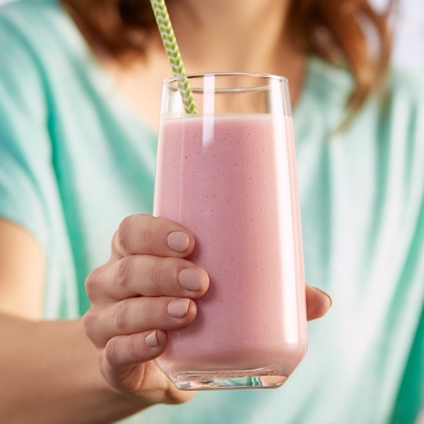
Uma sólida
Oportunidade de Negócio
Produtos de Alta Qualidade
Sem exigência de volume mínimo de compras mensais
Garantia de reembolso de 100%*
*Se você decidir desistir do negócio por qualquer motivo, poderá receber o reembolso total do custo do Kit de Início e de quaisquer produtos não abertos comprados nos últimos 12 meses.
Notes:
Discurso sugerido:
Isso por si só deve lhe dar confiança na oportunidade. E o fato de que a Herbalife só tem produtos de alta qualidade. Mas não termina aí. Na verdade, existe algo chamado Garantia Padrão Ouro, o que significa que você não precisa correr grandes riscos ou gastar muito para começar. Na verdade, não há necessidade de compra mínima, além do pacote inicial que chamamos de Kit de Início ao Negócio. E o custo é baixo. Se você decidir desistir do negócio por qualquer motivo, poderá receber um reembolso total do custo do Kit de Início ao Negócio durante seu primeiro ano completo e quaisquer produtos não abertos comprados nos 12 meses anteriores.

Slide 28

Seu negócio
do seu jeito
Trabalhe como, quando e onde quiser
Construa um negócio que se encaixa com sua vida, sua agenda, suas paixões.
Trabalhe em tempo parcial ou construa um negócio para sua vida.
Notes:
Discurso sugerido:
Esse tipo de suporte faz toda a diferença. Ele permite que você administre seus negócios do seu jeito. Com esta oportunidade, você poderá trabalhar como, quando e onde quiser. Você pode construir um negócio que se adapte à sua vida, sua agenda e sua paixão. Você pode ajudar a si mesmo ajudando seus clientes a definir e atingir suas metas. Você poderá fornecer os planos personalizados de produtos e nutrição de que eles precisam. E ofereça treinamento e suporte para mantê-los motivados . Quer você faça disso uma renda extra ou um negócio para toda a vida, você fará parte de uma comunidade positiva e solidária que incentiva todos a viverem suas melhores vidas. Esta empresa é construída na comunidade. E suporte. Estamos todos torcendo uns pelos outros.

Slide 29

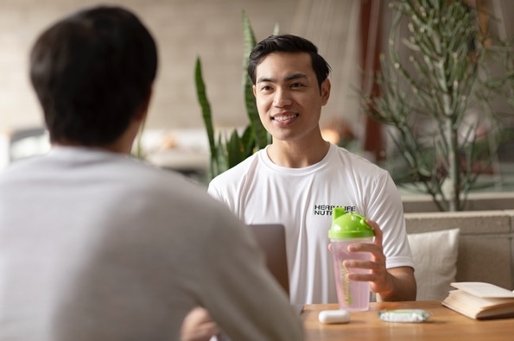
2
Oportunidades
Começar em
Tempo parcial
Fazer deste o seu negócio
em tempo integral
Notes:
Discurso sugerido:
Chegou a hora! Estou torcendo por você e seus próximos passos! Agora que você entende mais sobre a empresa e todas as maneiras de ganhar dinheiro ajudando as pessoas a se sentirem melhor e conquistarem sua transformação, é hora de escolher como elevar seu potencial pessoal: Você tem duas oportunidades agora:
Começar em tempo parcial: Se você deseja compartilhar nossos produtos incríveis com quem precisa deles, aumentar seu desconto pessoal e ganhar dinheiro extra, transforme isso em uma atividade paralela ao seu trabalho atual, sem precisar sair da CLT. Você pode começar devagar e ver como avança. Você pode estar em busca de uma atividade em meio período e essa é a sua oportunidade. Eu vou te dizer o que é preciso para começar hoje.
Ou opção dois... Você pode estar se sentindo pronto para mergulhar nessa jornada e agarrar essa oportunidade de negócio! Está motivado a trabalhar para construir uma equipe, construir um negócio para ajudar o máximo de pessoas que puder. Se você se identificou com essa oportunidade, está pronto para uma mudança real, uma transformação! Então, vá em frente e abrace a oportunidade. Viva sua melhor vida e sinta-se bem ajudando os outros a fazerem o mesmo.

Slide 30

Comece
Agora!
Notes:
Discurso sugerido:
Então, a próxima grande questão é: o que eu preciso fazer? Exatamente quanto preciso investir para começar hoje? Está preparado? A partir de um baixo investimento de R$ 177,63 para adquirir um Kit de Início ao Negócio, que já inclui 1 pote do Shake Herbalife. Sim. É isso. Sério. Risco superbaixo. E adivinhe, você ainda conta com a Garantia Padrão Ouro que garante a devolução do dinheiro investido no Kit e/ou nos produtos selados, em até 12 meses de cadastro. O que você tem a perder?
Você terá todo o suporte necessário para começar. Isso significa que você pode se sentir confiante a cada passo do caminho. Porque você está trabalhando para você, mas não está sozinho. Seja qual for a sua escolha, estamos aqui para você. Lembre-se, eu sentei exatamente onde você está sentado. Já estive onde você está no processo de pensamento e até tive minhas dúvidas, mas quero que saiba que tudo é possível. E vale a pena.
Então, meu convite final para vocês é que vocês façam perguntas! Conversem com a pessoa que te convidou para este evento e veja como você pode começar, tire todas as suas dúvidas, escute a história de outras pessoas e tome a decisão que com certeza vai transformar a sua vida!

Slide 31

© 2023 Herbalife. All Rights Reserved.

